Slide 1
Муниципальное бюджетное дошкольное образовательное учреждение « Детский сад комбинированного вида №30 «Берёзка» муниципального образования городской округ Симферополь Республики Крым
Автор: Воспитатель Кузовцова В.П.

Slide 2
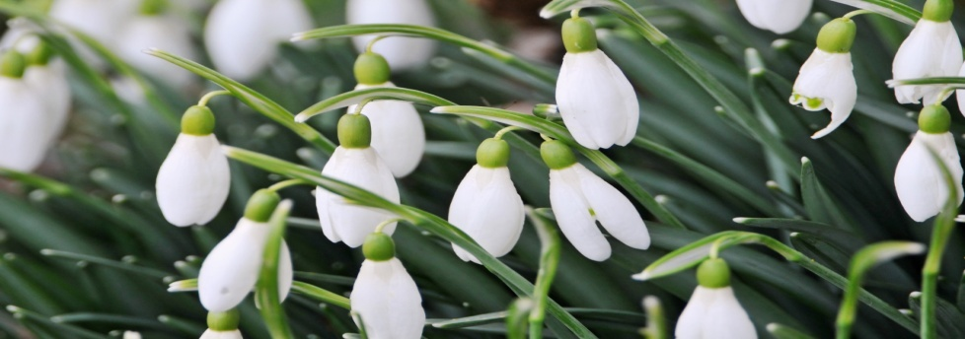
Цель проекта:
1.Выявить, какие представители фауны и флоры являются редкими в нашей республике, и поэтому не всегда доступны для наблюдения в окружающей природной среде.
2. Расширять представления о содружестве человека и природы, о положительном и отрицательном влиянии человека на природу .

Slide 3
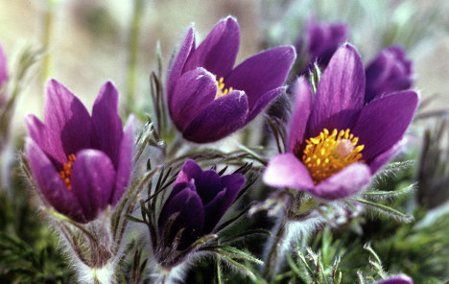
Задачи:
Развивать у детей представления о назначении Красной книги
Углубить знания детей о природном мире Крыма
Посредством знакомства с представителями животного и растительного мира Красной книги Крыма способствовать воспитанию у детей добрых чувств, интереса и любви к окружающему. Воспитывать умение восхищаться красотой родной природы.
Акцентировать внимание детей на увиденном, стимулировать наблюдательность и активность в пополнении собственного личного опыта наблюдений.
Способствовать развитию творческого потенциала, развитие словотворчества.

Slide 4
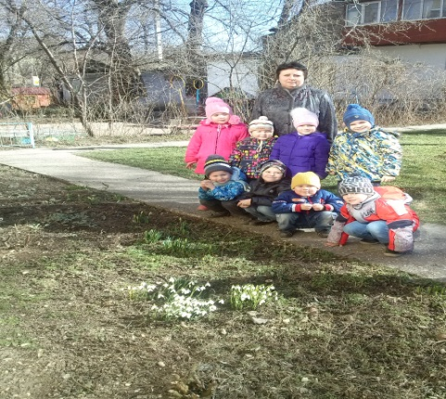
Основные формы организации проекта:
Познавательные занятия.
Экологические беседы, викторины.
Экскурсии на природу, наблюдения.
Экскурсии в Краеведческий музей, сквер «Семинарский»
Поисково-исследовательская деятельность.
Чтение художественной литературы, рассматривание иллюстраций, картин, книг.
Игры: дидактические, словесные, творческие, подвижные.
Художественно-творческая деятельность.

Slide 5
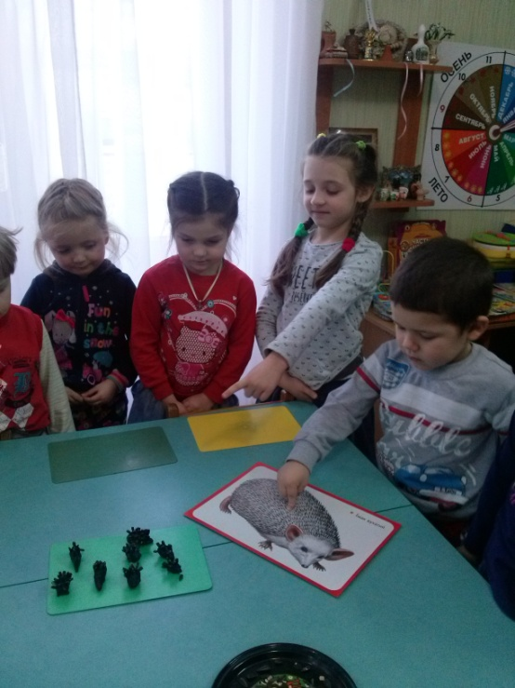
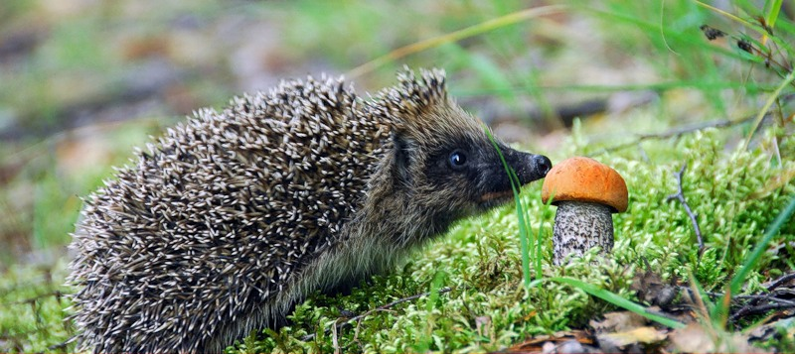
НОД Лепка «Ёжик проснулся» Лежала между ёлками Подушечка с иголками. Тихонечко лежала, Потом вдруг убежала. (Ёжик)

Slide 6
Оригами «Ландыш»

Slide 7
Планирование и организация деятельности.
№ | Мероприятие | Цели | Ответственные | Сроки проведения
1 этап - подготовительный
1 | Анкетирование родителей «Природа родного края» | Выявить, знают ли родители понятие «экология»; представителей флоры и фауны Крыма, что рассказывают детям. | Воспитатели | Февраль
2 | «Круглый стол» с участием родителей и детей. | Обсудить цели и задачи проекта. Сформировать интерес у родителей по созданию условий для реализации проекта. | Воспитатели, Родители | Март
3 | Подбор библиотеки, методической литературы, открыток, DVD-дисков, наглядно-дидактических пособий. | Развивать у детей интерес к природе родного края. Создать условия для ознакомления детей с Красной книгой Крыма. | Родители, Воспитатели | В течении проекта
4 | Акция «Подари книгу детскому саду» (произведения о природе). | Пополнить библиотеку группы книгами о природе. Продолжать формировать у родителей и детей желание принимать участие в проведении мероприятий группы. | Родители, Воспитатели | Апрель
5 | Оформление родительского уголка: размещение консультаций, рекомендаций по теме проекта. | Просвещать родителей. | Воспитатели, Старший воспитатель, Муз. руководитель | Май

Slide 8
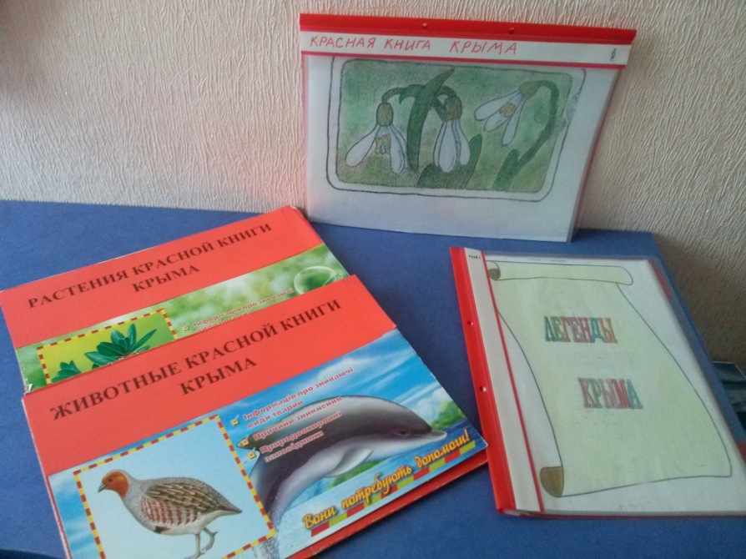
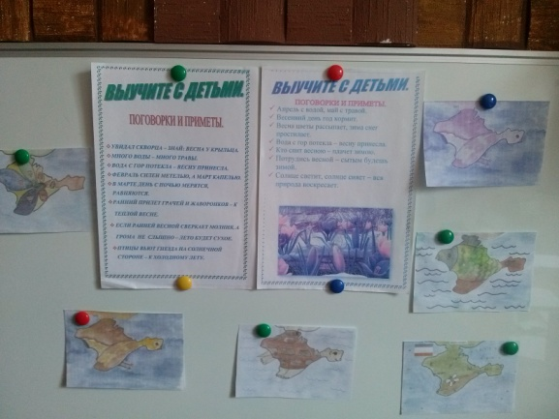
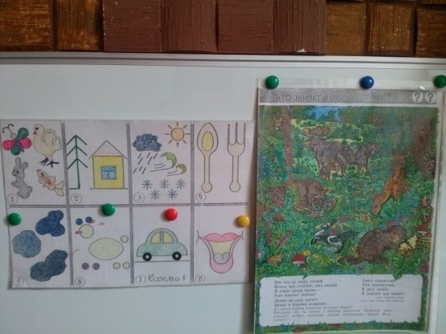
Наглядно-дидактический материал по теме

Slide 9
2 этап - основной Схема осуществления проекта “Красная книга Крыма”
Раздел программы | Вид детской деятельности
Игровая деятельность | Сюжетно-ролевые игры: “Юные спасатели”, “Лесное путешествие”, В гостях у жителей Лесного царства, “Зоопарк”.
 | Дидактические игры: “Четвертый лишний”, “Узнай по описанию”, “Назови семью”, “Чей хвост?”, “Кто где живет?”, “У кого кто?”, “Что будет, если…?”, “Накорми зверей и птиц”, “Человек - верный друг природы”, “Назови растения луга”, “Назови насекомое”, “Зеленая аптека”.
 | Настольно-печатанные игры: «Земля и её обитатели», «Подбери картинку (растительный и животный мир)», «Парочки», «Лото-ассоциации», Домино «Мы из Красной книги Крыма, «Зеленый дом», «Правила поведения в лесу».

Slide 10
Раздел программы | Вид детской деятельности
Коммуникация | Темы НОД: «Птицы», «Звери», «Как звери зимуют», «Весна в жизни лесных зверей», «Как люди вредят природе», «Как человек охраняет природу», «Человек и природа», «Красная книга Крыма», «Заповедники», «По заповедным местам Крыма», «Поход в весенний крымский лес».
 | Творческие рассказы детей по темам: «Моё любимое животное», «Лес – это многоэтажный дом для многих жильцов», «Птицы в нашем городе». Словотворчество детей. Создание альбома «Красная книга Крыма» (рисунки), «Загадки в картинках». Книжки-малышки: «Обитатели леса»
 | Беседы: «Весенние заботы птиц», «Красная книга – сигнал опасности», «Правила друзей леса», «Земля наш общий дом», «Станем юными защитниками природы», «Как люди помогают лесным обитателям», «Приспособление к условиям жизни», «Водоемы родного края», «Удивительные и редкие растения леса».

Slide 11
Раздел программы | Вид детской деятельности
Художественная литература | Пословицы, поговорки, народные приметы. Чтение сказок: Л.Толстой «Белка прыгала с ветки на ветку», Д.Мамин-Сибиряк «Серая шейка», В.Бианки «Хвосты», «Сова», «Мастер без топора».
 | Чтение рассказов: Е.Чарушин «Про зайчат», «Волчишко», «Медвежонок», «Лисята», «Медвежата», В.Бианки «Как звери готовятся к зиме», «Голубой зверёк», «Снежная книга», И.Акимушкин «Жил-был медведь», А.Ежов «Лебединый подарок», Т.Тимохина «Серый воробей», М.Сайгин «Нахальная птица», Я.Пинясов «Доктор Тук-Тук».
 | Чтение стихов: И.Молчанова-Сибирского «Живой уголок», В.Орлова «Живой букварь», Г.Ладонщиков «Медведь проснулся», А.Яшин «Покормите птиц», П.Воронько «Журавль», Ф.Атянин «Ласточка».

Slide 12
Раздел программы | Вид детской деятельности
Физическое развитие | Подвижные игры: «Дети и медведь», «Медведи и пчелы», «Три медведя», «Море волнуется», «Совушка-сова», «Поймай лягушку», «Лягушка и цыплята», «День и ночь», «Хитрая лиса», «Бездомный заяц».
Ознакомление с природой | Экологическая тропа. Экскурсии в лес, «Птицы леса», «Растения леса», «Насекомые леса». Наблюдения: цикл наблюдений за зимующими птицами. Цикл наблюдений «Кто прилетает и садится на цветы?». Наблюдение за трудом людей в природе. Цикл наблюдений «Растения леса», «Растения луга».
 | Рассматривание картин: Звери наших лесов (альбом). Плакаты об охране природы и животных. Серия картин С.Н.Николаевой, Н.Н.Мешковой «Из жизни диких животных». И.Шишкин «Утро в сосновом бору».

Slide 13
Раздел программы | Вид детской деятельности
Художественно- эстетическое развитие | Лепка: «Ёж», «Жук-олень» Рисование: «Красная книга Крыма», «Я в лесу», «Я в заповеднике», «Растения», «В зоопарке». Плакаты: «Охрана природы». Оригами: «Животные наших лесов», «Бабочки», «Птицы». Аппликация: «Наш лес», «Золотой луг». Ручной труд: «Кормушки для птиц». Конструирование из бросового материала : «Птицы», «В лесу».
 | «Праздник юных любителей природы». «Праздник леса». КВН «Времена года» 22 марта – «День воды» 22 апреля – «День Земли». 5 июня – «День охраны окружающей среды».

Slide 14
3 этап – заключительный
Презентация проекта в форме литературно-музыкальной композиции «Мы – друзья природы», выставка детских рисунков: «Их осталось мало».
Оформление и обработка материалов проекта.
Анализ результативности. Диагностика экологического воспитания.
Ожидаемые результаты:
сформировать знания о Красной книге Крыма;
пополнить знания об исчезающих животных и растениях родного края
создание в группе необходимых условий по ознакомлению детей с природой Крыма (подбор библиотеки, фонотеки, развивающих игр, оформление альбомов рисунков);
создание системы работы по ознакомлению детей с природой родного края.
отношение 80% детей к книге не только как к развлечению, а как к источнику познавательных интересов;
более бережное отношение 80% детей к живому миру природы;
умение 60% детей высказывать идеи и предложения;

Slide 15
Совместные работы детей и родителей

Slide 16
Ожидаемые результаты

Slide 17
Спасибо за внимание!!!

